Slide 2
NUEVAS ASIGNACIONES DE CONSEJEROS
COUNSELOR | APELLIDOS | EMAIL
Estudiantes de la Academias (DEH, HSPSL, BMIT, VPA, CAFDM)
Mr. Sepulveda | A-D | ksepulveda@dadeschools.net
Ms. Collado | E- MARTINEZ, K | 339573@dadeschools.net
Ms. Pedroso | MARTINEZ, L- RI | bpedroso@dadeschools.net
Ms. Bergouignan | RJ-Z | mebergouignan@dadeschools.net
Alumnos del IB
Ms. Lezcano | A-K | nlezcano@dadeschools.net
Ms. Kurzner | L-Z | lkurzner@dadeschools.net
Estudiantes de AOF
Ms. Lezcano | A-GOM | nlezcano@dadeschools.net
Ms. Kurzner | GON- N | lkurzner@dadeschools.net
Ms. Bergouignan | O-Z | mebergouignan@dadeschools.net
Información de Universidades
Ms. Sanz | ALL STUDENTS | ssanz@dadeschools.net

Slide 3
REQUISITOS DE GRADUACIÓN
ASUNTO | CREDITS
INGLÉS/ARTES DEL LENGUAJE | 4: ELA 1, 2, 3, 4
MATEMÁTICAS | 4: *Debe incluir Álgebra 1 y Geometría
CIENCIA | 3: *Debe incluir Biología 1 y dos de los cuales deben tener un laboratorio
CIENCIAS SOCIALES | 3: World History, U.S History, U.S Government, and Economics with Financial Literacy
ARTES Y ARTES ESCÉNICAS, ORATORIA Y DEBATE, O ARTES PRÁCTICAS | 1: Los cursos elegibles se encuentran en el Directorio de Códigos de Cursos de Florida
EDUCACIÓN FÍSICA | 1: Incluir la integración de la salud
OPTATIVAS | 8

Slide 4
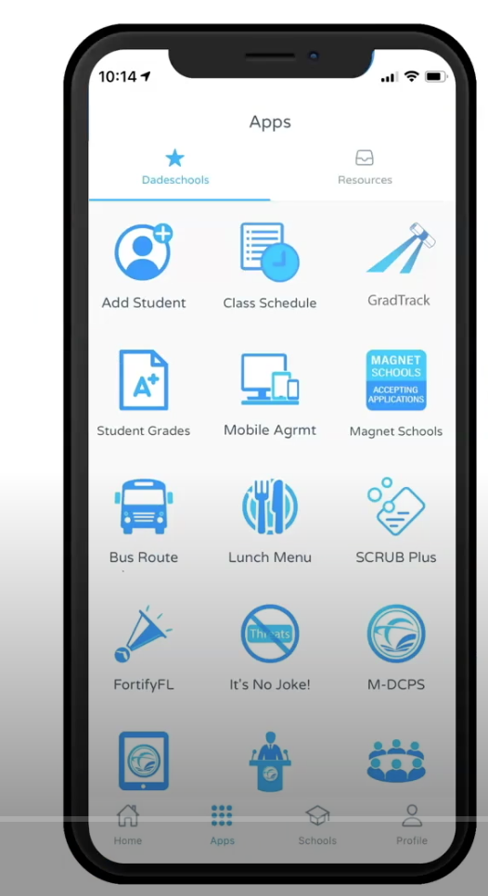
GRAD TRACK

Slide 5
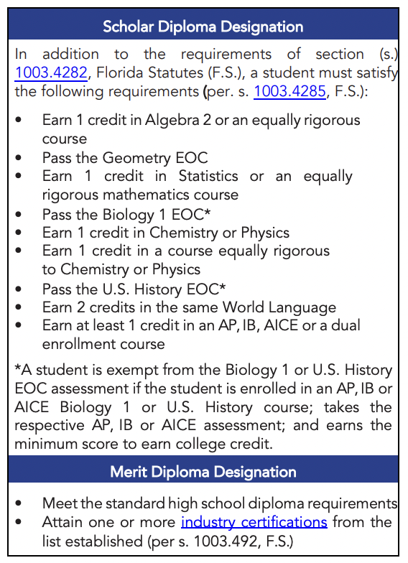

Slide 6
COMUNICACIONES DE CAP
Email: ssanz@dadeschools.net
Instagram: @Gables_CAP
MS Teams: Class of 2025
CAVSCONNECT.COM
CAP CORNER- SENIORS

Slide 7
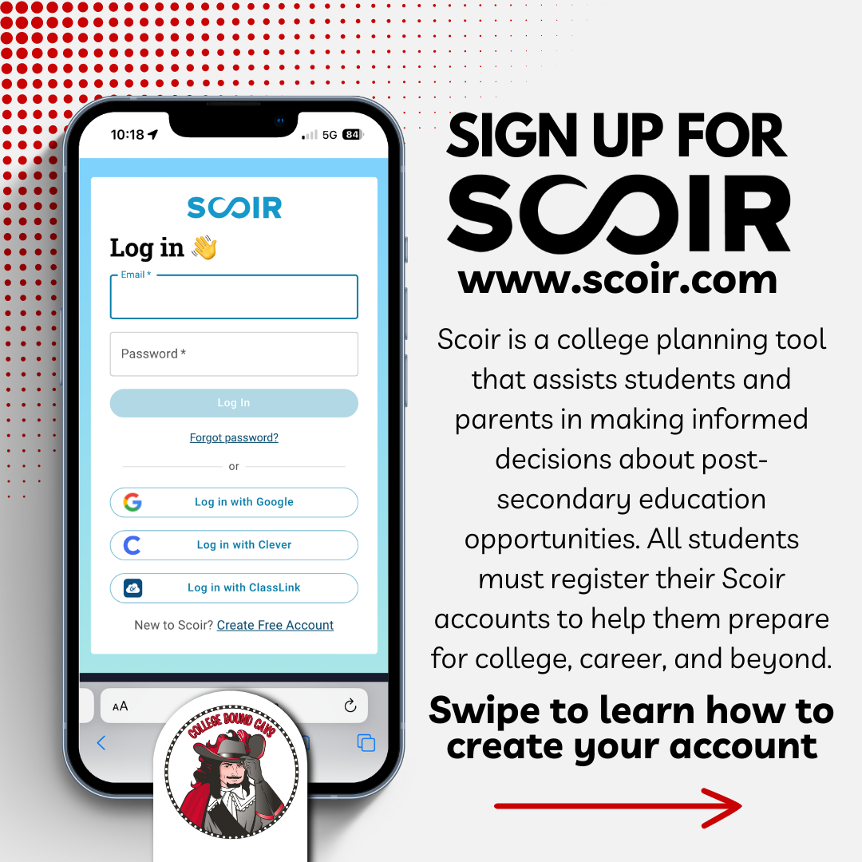
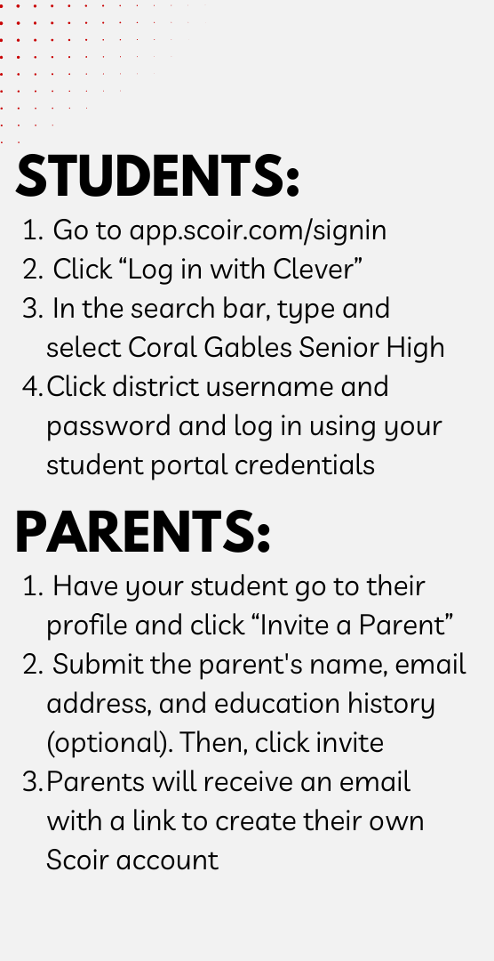

Slide 8
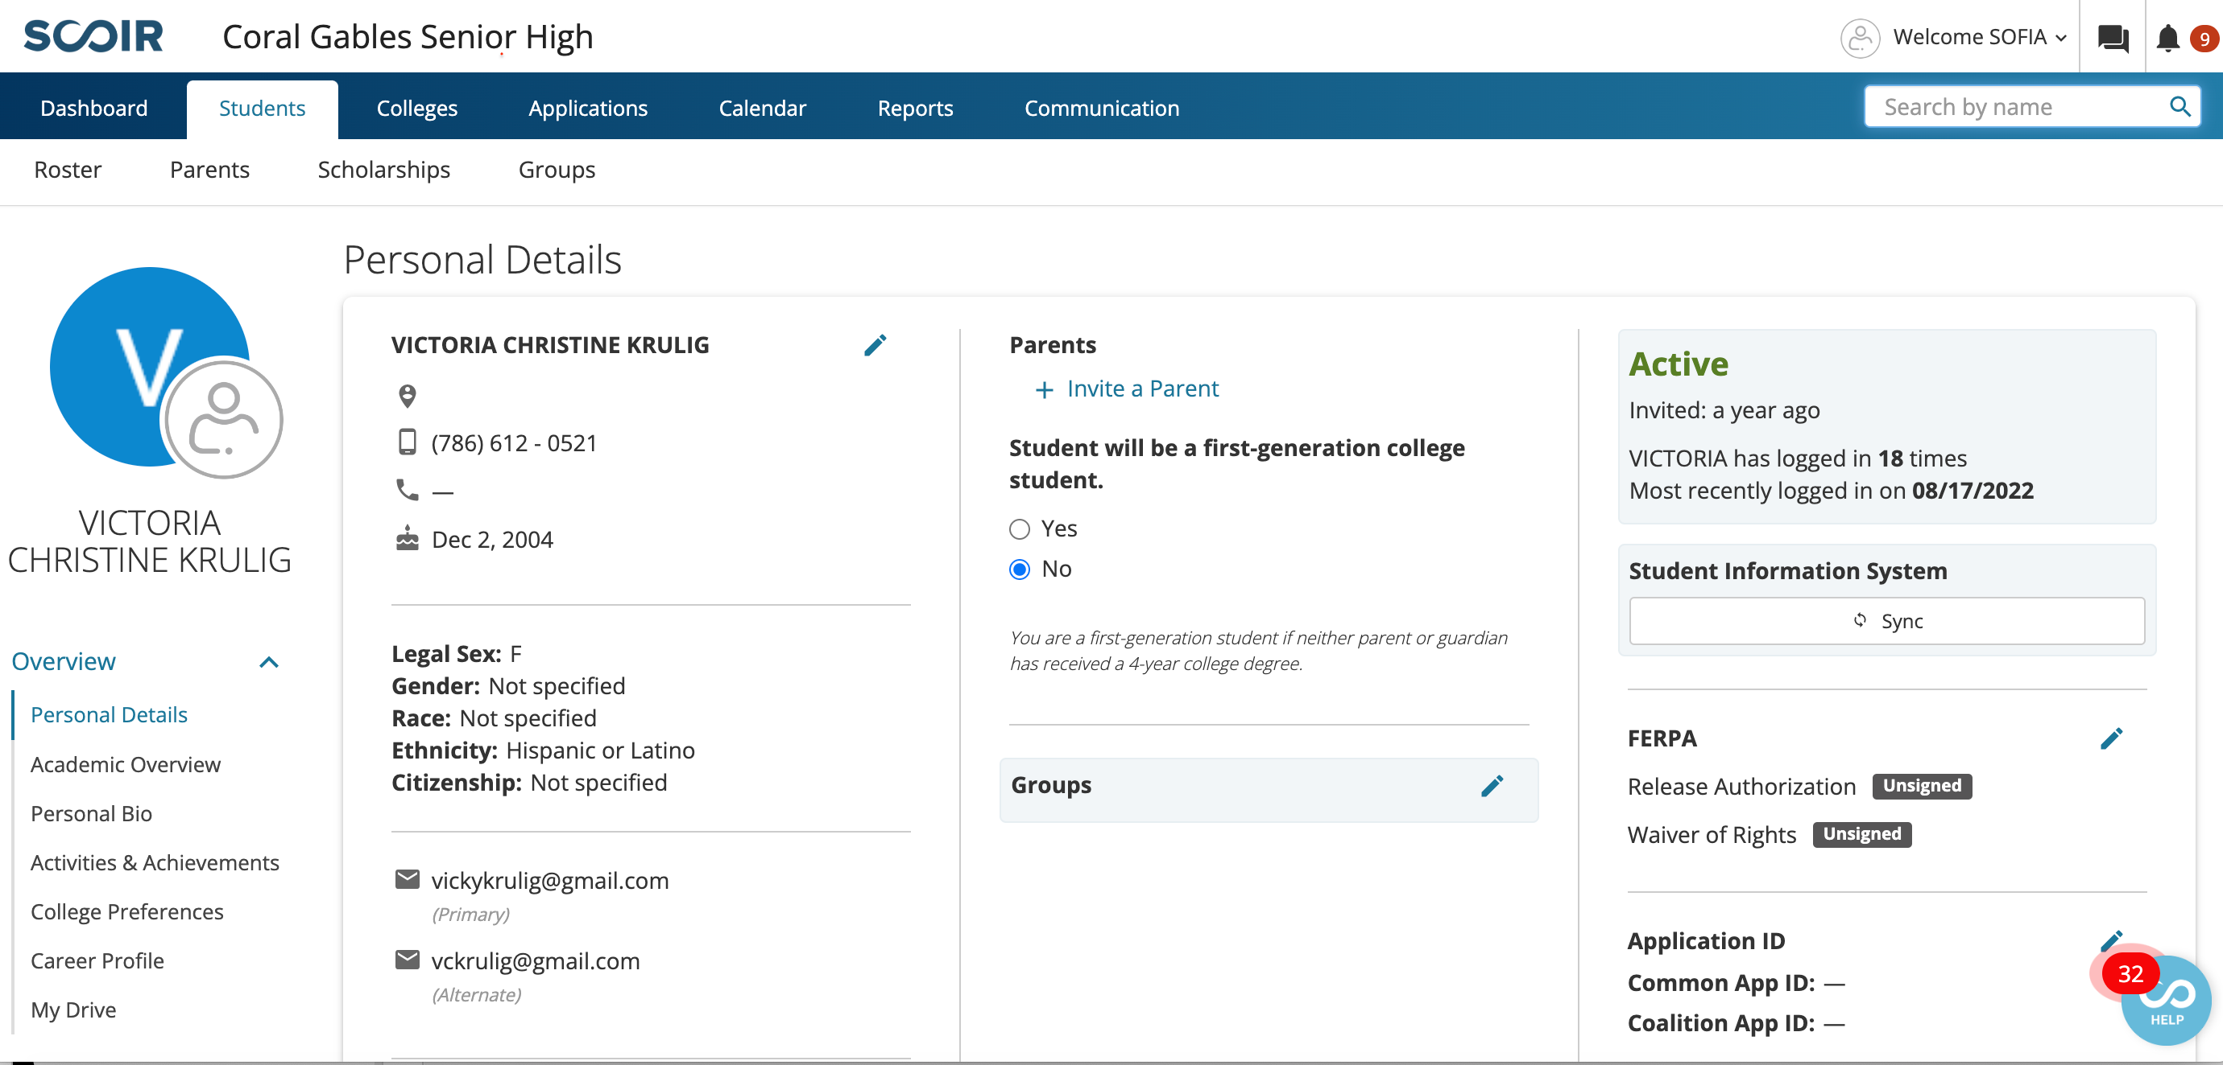
SCOIR
Una herramienta de planificación universitaria que ayuda a los padres y estudiantes a tomar decisiones informadas sobre las oportunidades universitarias. Todos los estudiantes deben tener una cuenta Scoir registrada. Solo tu estudiante puede invitarte a unirte.

Slide 9
FECHAS IMPORTANTES
NOCHE DE AYUDA FINANCIERA:
Martes 1 de octubre a las 6:30 por Zoom
BRIGHT FUTURES:
*Aplicación abre 1 de octubre
FAFSA:
*Aplicación abre 1 de octubre
FERIA UNIVERSITARIA:
Lunes 14 de octubre

Slide 10
EDUCACIÓN POSTSECUNDARIA
UNIVERSIDAD (FIU, Harvard, Pomona College)
COMMUNITY COLLEGE (Miami Dade College, Santa Fe)
VOCACIONAL/TÉCNICO(Robert Morgan, Lindsay Hopkins
MILITAR (Army, Navy, Marines)

Slide 11
COLEGIOS COMUNITARIOS Y UNIVERSIDADES ESTATALES
Programas de 6 meses a licenciaturas completas ADMISIONES ABIERTAS: cualquier persona con un diploma de escuela secundaria o GED es admitida. Las solicitudes son simples, la transcripción es el único requisito de ingreso. Amplia selección de programas que incluyen Diseño Gráfico, Producción y Gestión Musical, Tecnología de Ciencias del Fuego, Enfermería y mucho más. Programas a tener en cuenta: Honores del MDC Programa de Preparación MDC

Slide 12
ELEGIR UN COLEGIO O UNIVERSIDAD
FACTORES A TENER EN CUENTA:
¿Cuatro años, dos años o vocacional? Ubicación: ¿cerca de casa o lejos? ¿Vida en la ciudad o en la universidad? Tamaño: ¿Menos de 3.000 estudiantes o más de 30.000 estudiantes? ¿Mixto o de un solo sexo? ¿Instituciones privadas o públicas? ¿Qué programas se ofrecen? ¿Qué deportes o actividades extracurriculares están disponibles? ¿Costar? No excluya ninguna opción debido al alto costo (las escuelas caras a menudo ofrecen más ayuda) COMPRUEBE SIEMPRE EL NET PRICE CALCULATOR

Slide 13
THE COLLEGE LIST
AL MENOS 2 REACH SCHOOLS
AL MENOS 4 MATCH SCHOOLS
AL MENOS2 REAL SAFETY SCHOOLS
INVESTIGUE LOS DATOS DE ADMISIÓN DE LA UNIVERSIDAD EN SCOIR O CONSULTE EL SITIO WEB DE LA UNIVERSIDAD PARA OBTENER EL CONJUNTO DE DATOS COMUNES: Datos y cifras más importantes sobre una universidad que te permite buscar fácilmente cierta información, te ayuda a comparar universidades e incluso proporciona desgloses demográficos de las estadísticas de admisión e inscripción.

Slide 14
SELECTIVITY OF COLLEGES
ADMISIONES ABIERTAS: 100% de tasa de aceptación
Community Colleges: application, high school degree- automatic acceptance
SELECTIVO: < 70% de tasa de aceptación
Clemson, UCF, Syracuse, Penn State
MUY SELECTIVO: < 40% de tasa de aceptación
UF, FSU, Villanova, Wake Forest, Smith College
MÁS SELECTIVO: < 20% de tasa de aceptación
Ivy League, Duke University, NYU, UChicago, UC Berkeley

Slide 15
¿QUÉ ESTÁN MIRANDO LAS UNIVERSIDADES?
FACTORES IMPORTANTES:
Solidez del currículo (IB, AP, Honores) Promedio de calificaciones (GPA) y rango de la clase (percentil) Puntajes del examen de ingreso a la universidad (ACT o SAT) Actividades en las que participa el estudiante
SI EL COLEGIO LOS REQUIERE:
Ensayos Cartas de recomendación (maestro y consejero) Currículum vitae (liderazgo, servicio comunitario, actividades extracurriculares, talentos, etc.) Entrevistas

Slide 16
EXÁMENES DE INGRESO A LA UNIVERSIDAD
ACT
Las puntuaciones de ACT van de 1 a 36. Inglés Matemática Ciencia Lectura
SAT
Los puntajes del SAT oscilan entre 400 y 1600. Lectura/Escritura Matemática
CLT
Solo válido para universidades públicas de FL Razonamiento verbal Razonamiento cuantitativo Gramática y escritura Se puede tomar en casa

Slide 17
PRÓXIMAS FECHAS DE EXÁMENES
SAT
ACT
REGÍSTRESE EN SAT.SUITE.COLLEGEBOARD.ORG
REGISTER AT MYACT.ORG
REGÍSTRESE EN MYACT.ORG
FECHA DE EXAMEN | FECHA LÍMITE DE INSCRIPCIÓN
August 24th | August 9th / 13th
October 5th | September 20th / 24th
November 2nd | October 18th /22nd
December 7th | November 22nd /26th
March 8th | February 21st / 25th
May 3rd | April 18th / 22nd
June 7th | May 22nd / 27th
FECHA DE EXAMEN | FECHA LÍMITE DE INSCRIPCIÓN
September 14th | August 9th / 25th
October 26th | September 20th /7th
December 14th | November 8th / 22nd
February 8th | January 3rd / 20th
*Azul: último examen para los plazos de UF *Rojo: último examen para los plazos de la FSU

Slide 18
FEE WAIVERS
Debes completar este formulario: incomesurvey.dadeschools.net Si califica para almuerzo gratis o a precio reducido, puede calificar para las exenciones de pruebas y tarifas de solicitud. 4 exenciones ACT (4 códigos diferentes) 2 exenciones SAT (1 código) Exenciones ilimitadas de tarifas de solicitud de Scoir PARA SOLICITAR UNA EXENCIÓN DE LA TARIFA DE ACT/SAT: visíteme en la sala 6111 o envíeme un correo electrónico a ssanz@dadeschools.net Las exenciones de tarifas de Scoir se pueden solicitar en Mis Universidades- Documentos de Solicitud Las exenciones de CLT deben ser solicitadas por el estudiante en su sitio web

Slide 19
RECURSOS DE ENSAYO
THE COLLEGE ESSAY GUY ES EL MEJOR RECURSO PARA ESCRIBIR LA DECLARACIÓN PERSONAL
Puede crear una cuenta y luego tener acceso a los cursos bajo demanda o registrarse en una de las otras 2 opciones:
ON DEMAND COURSES https://students.collegeessayguy.com/student-courses-OD
How to Write a Personal Statement
How to Write the College Application + Supplemental Essays
How to Write the UC Personal Insight Questions
LIVE BOOTCAMPS https://www.collegeessayguy.com/sub-ceg-live-students
College App & Supplemental Essays: Sunday, September 22nd from 5-7 pm ET
How to Answer the UC Personal Insight Questions: Saturday October 5th -Sunday October 6th from 5-7pm ET
CHOOSE YOUR OWN ADVENTURE https://www.collegeessayguy.com?msopen=/member/plans/srhofjec1n
Workbook to help you write your personal statement

Slide 20
SOLICITUD DE ADMISIÓN
APLICACIÓN: requerido en todas partes TRANSCRIPCIÓN O SSAR TARIFA DE SOLICITUD: (se pueden usar exenciones de tarifas, consúlteme para más información). PUNTAJES SAT/ACT: obligatorios u opcionales CARTAS DE RECOMENDACIÓN: (si corresponde) ENSAYO/DECLARACIÓN PERSONAL: (si corresponde... ¡Comparte tu voz!) COPIA DE OTRA DOCUMENTACIÓN REQUERIDA: (si corresponde)

Slide 21
TIPOS DE APLICACIONES
EARLY DECISION: vinculante, independientemente del estado de la ayuda financiera.Solo puedes postular a una sola escuela de educación y debes firmar un contrato, junto con tus padres y yo. Por favor, traiga una copia de la Calculadora de Precio Neto.
EARLY ACTION: no vinculante. Los estudiantes pueden postularse a varias escuelas como EA. Solicite temprano (octubre-noviembre) y reciba la notificación en diciembre.
REGULAR DECISION: Varía según el colegio o la universidad. la mayoría de los plazos son alrededor de enero y las decisiones se toman a mediados de marzo-abril
ROLLING ADMISSION: Acepta estudiantes a medida que llegan las solicitudes, y hasta que se agoten los cupos, ¡así que presente su solicitud con anticipación!

Slide 22
LA CRONOLOGÍA
Temporada de Becas Privadas
Plazos para las becas universitarias
Decisiones de admisión de las universidades
Acción Temprana/Decisión Temprana/Solicitudes Prioritarias Vencidas Pruebas SAT/ACT
Vencimiento de las solicitudes
Día de la decisión
Agosto, Septiembre, Octubre, Noviembre, Diciembre, Enero, Febrero, Marzo, Abril, Mayo
FFAA, FAFSA Aplicación
Paquetes de ayuda financiera
Aplicaciones de vivienda

Slide 23
POR DÓNDE EMPEZAR
Inscríbete en el SAT/ACT si aún necesitas hacerlo. Termine de investigar las universidades y haga su lista/hoja de cálculo de Excel. ¡Organízalo por fecha límite! Marque esas escuelas como aplicables en Scoir. Involucre a la familia y analice el costo de asistir a estas escuelas. Ve a los sitios web de Admisiones de Pregrado de cada una de tus universidades. Cree una cuenta en el sitio de su aplicación o en la aplicación común.
¡GUARDE LOS NOMBRES DE USUARIO Y CONTRASEÑAS EN UN LUGAR SEGURO!

Slide 24
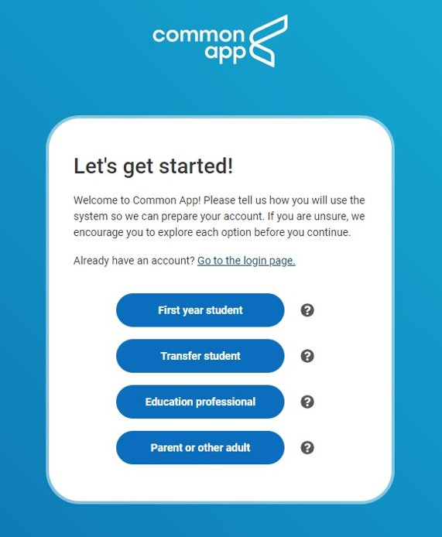
DÓNDE APLICAR
INSTITUTIONAL APPLICATION: Solicitud de admisión a la universidad proporcionada por la escuela específica (o grupo de escuelas) a la que está solicitando. Puedes encontrarlo en el sitio web de admisiones de la escuela.
COMMON APPLICATION: Una de las solicitudes de admisión universitaria más populares. Aplicación a varias escuelas usando una sola aplicación. Crear una cuenta en commonapp.org

Slide 25
¡CUMPLE CON TUS PLAZOS!
EARLY DECISION:
UM’s Early Decision Deadline: November 1st
EARLY ACTION:
FSU Early Action Deadline: October 15th –TEST SCORE UPDATES BY DEC.1
UM’s Early Action Deadline: November 1st
UF’s Early Action Deadline: November 1st – TEST SCORES BY NOV.15
FIU’s Early Action Deadline: November 1st
REGULAR DECISION:
UF’s Deadline: January 15th
FSU’s Deadline: December 1ST
ROLLING ADMISSION:
FIU application closes: February 25th
UCF application closes: May 1st

Slide 26
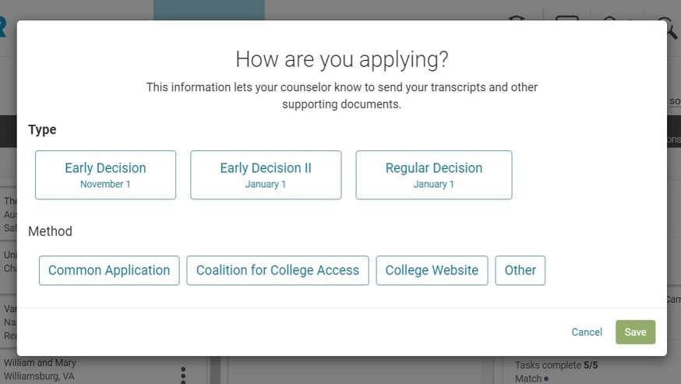
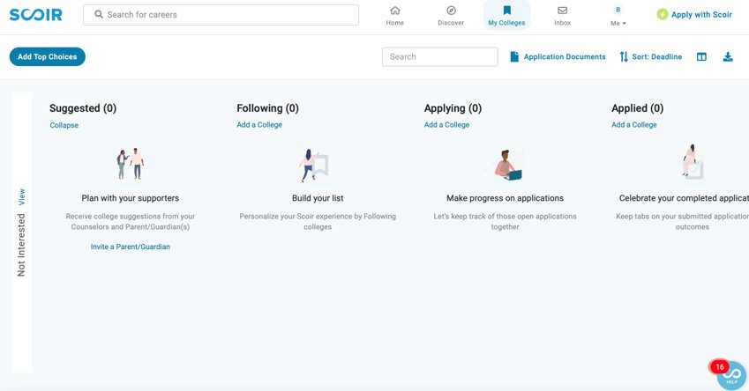
PRÓXIMOS PASOS
ACTUALICE SU COLUMNA DE "APLICACIÓN" EN SCOIR. AGREGA TODAS LAS ESCUELAS A LAS QUE PLANEAS POSTULAR.

Slide 27
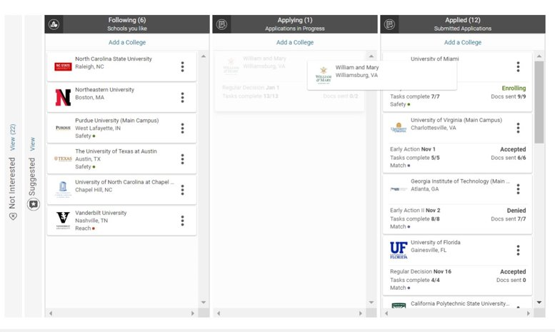
PRÓXIMOS PASOS
MUEVA LA UNIVERSIDAD DE LA COLUMNA SOLICITUD A APLICADA. ESTO ACTÚA COMO SU AVISO PARA QUE ENVÍE SUS DOCUMENTOS. NO ES NECESARIO QUE ME VEAS O ME ENVÍES UN CORREO ELECTRÓNICO PARA ESTO.

Slide 28
PRÓXIMOS PASOS
REALICE UN SEGUIMIENTO DE SUS APLICACIONES Y ELEMENTOS DE ACCIÓN.REVISA SIEMPRE TU CORREO ELECTRÓNICO PARA CONOCER LOS PRÓXIMOS PASOS
Algunas cosas que puede tener que hacer después de presentar la solicitud:
Crear una cuenta para ver sus resultados (portal myfiu, myfsu, cane id, etc.) Presentación del formulario de residencia en Florida Pagar la cuota de solicitud o presentar una exención de cuotas Solicitudes de ayuda financiera o becas Presentación de documentos o formularios adicionales

Slide 29
AYUDA FINANCIERA
FAFSA: Solicitud de Ayuda Federal. Se estrena el 1 de octubre. Utiliza información de impuestos sobre la renta de 2023.
CSS: College Financial Aid application. Mostly used for private or out of state schools.
FFAA: Ayuda Estudiantil de Florida, también conocida como Solicitud de Bright Futures. Aplicación abre el 1 de octubre.
SCHOLARSHIPS: Los estudiantes deben esforzarse para buscar y solicitar becas. Comprobar MS Teams y Cavs Connect CAP Corner para las Becas publicadas por la Oficina CAP.

Slide 30
SCHOLARSHIPS
THREE MAIN TYPES OF SCHOLARSHIPS
INSTITUTIONAL: Usually are the most generous. Students can qualify by applying early and meeting the school’s requirements for their merit based scholarships. Each school has different requirements, check the scholarship page on their website.
Most cases, you are automatically considered for all of their scholarships, but sometimes there are additional requirements, such as:
Earlier deadlines
Additional essays
Nomination forms
Letters of recommendation

Slide 31
BECAS
TRES TIPOS PRINCIPALES DE BECAS
PRIVADO: Pueden ser muy competitivos y requerir mucho trabajo, pero a menudo son el factor decisivo en contra de los préstamos estudiantiles o pueden llenar el vacío de necesidad financiera que queda después de que se otorguen cartas de ayuda financiera.
Se pueden otorgar tantos como sea posible (dependiendo de la escuela) Algunos tienen en cuenta la necesidad financiera, otros no Tener varias plataformas de aplicación y diferentes requisitos (ensayos, cartas de recomendación, proyectos de servicio, etc.)

Slide 32
BRIGHT FUTURES
Las inscripciones se abren el 1 de octubre Deben aplicarse incluso si aún no cumplen con los requisitos Fecha límite: 30 de junio

Slide 33
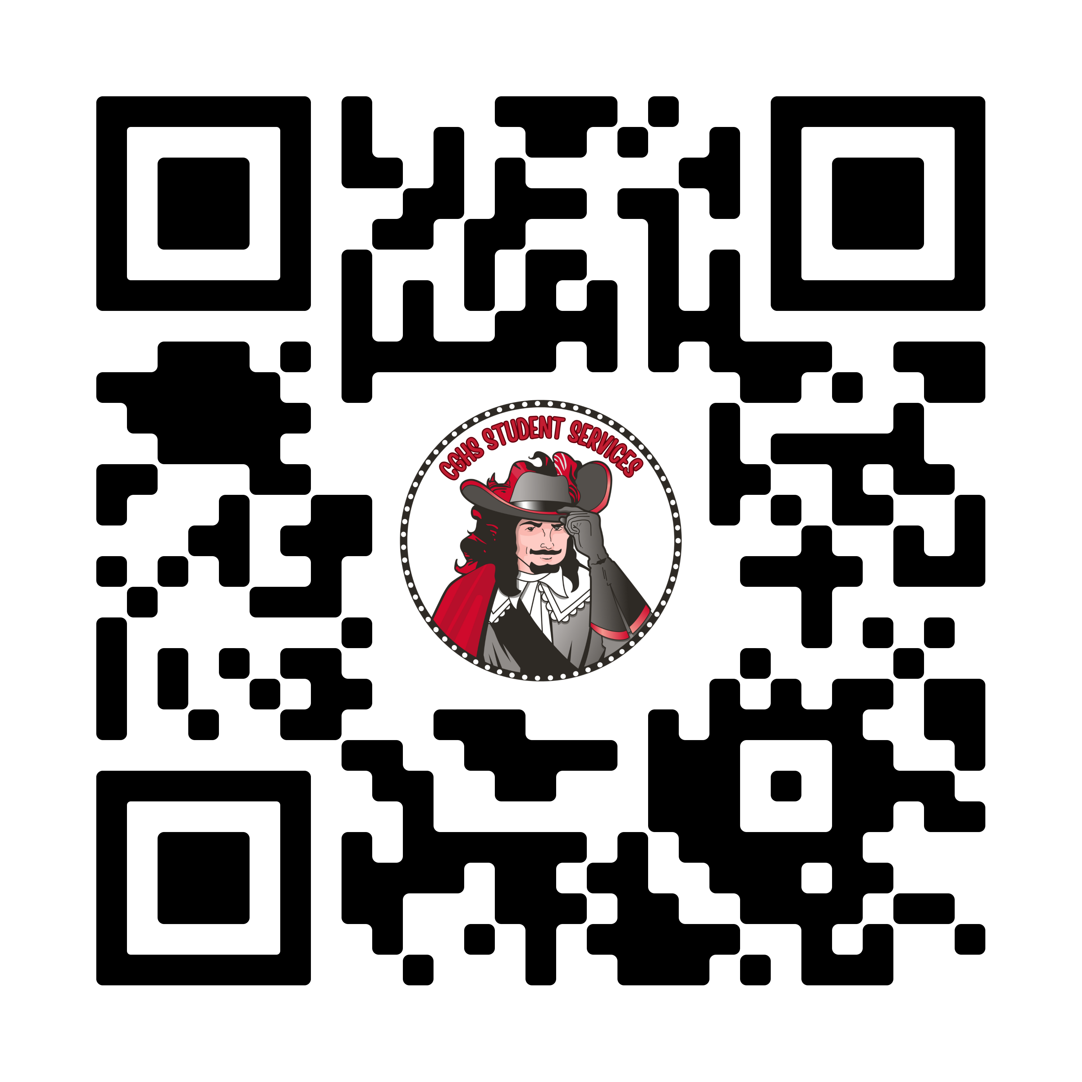
¿PREGUNTAS?
¡CONTÁCTAME!
Preguntas y respuestas Google Doc
ssanz@dadeschools.net
CAP Office: 6111
Pide una reunión:

